Slide 1
ГОСУДАРСТВЕННОЕ БЮДЖЕТНОЕ ОБРАЗОВАТЕЛЬНОЕ УЧРЕЖДЕНИЕ ВЫСШЕГО ОБРАЗОВАНИЯ
«АКАДЕМИЯ СОЦИАЛЬНОГО УПРАВЛЕНИЯ»
Кафедра дошкольного образования
Итоговая практико-значимая работа
Итоговая презентация Тема: «Презентация развивающих игр (средней группы ДОО), направленных на формирование элементарных математических представлений у детей дошкольного возраста. по курсу
«Формирование элементарных математических представлений у детей дошкольного возраста»
Слушатель: Долинец Эльвира Ильсуровна
Должность: воспитатель.
Место работы: Ленинский район, ЖК Бутово Парк
Телефон: 89153249688
Электронная почта: elvi.82@mail.ru
Москва 2019г.

Slide 2
Информация о дошкольной организации
Населенный пункт: ЖК Бутово Парк
МБДОУ «Детский сад №25 «Колокольчик»
Заведующий ДОО: Юрчишина М.В.
Воспитатели группы: Долинец Э.И., Мадатова А.В.
Возрастная группа: средняя

Slide 3
Примерная программа «От рождения до школы» разработана на основе ФГОС дошкольного образования (приказ №1155 от 17 октября 2013 г)
Цели:
-создание условий развития ребенка, открывающих возможности ребенка для его позитивной социализации и индивидуализации, развитие инициативы и творческих способностей на основе сотрудничества со взрослыми и сверстниками соответствующим возрасту видам деятельности.
- создание развивающей образовательной среды, которая представляет собой систему условий социализации и индивидуализации детей.
Задачи:
- забота о здоровье, эмоциональном благополучии.
- обеспечить равные возможности для полноценного развития каждого ребенка в период дошкольного детства независимо от места жительства, пола, нации, языка и т.д.
- обеспечить преемственность целей, задач и содержания образования, реализуемых в рамках образовательных программ различных уровней.

Slide 4
Развитие количественных представлений у детей средней группы.
Игра «Морковки для зайчат».
Цель: формировать умение детей сравнивать две группы предметов на основе счета, устанавливать равенство и неравенство двух множеств .
Ход игры: Ребята, к нам в гости пришли зайчики. Давайте угостим их морковками. Каждому зайчику надо дать по морковке. Зайчиков раскладывайте правой рукой слева направо, между ними оставляйте окошки. Всем зайчикам хватило морковок? Сколько зайчиков? Сколько морковок? Что надо сделать, чтобы их стало поровну? По сколько зайчиков и морковок?
Литература: интернет сайт Дошколенок.ру Автор: Шинкарева Ольга Алексеевна, преподаватель ГБОУ СПО «Белгородский педагогический колледж», создано: 23.12.2013

Slide 5
Развитие представлений о форме у детей средней группы.
Дидактическая игра: «Подбери по форме»
Цель: учить детей выделять форму предмета, отвлекаясь от других его признаков. Оборудование: по одной крупной фигуре каждой из пяти геометрических форм, карточки с контурами геометрических фигур по две фигуры каждой формы двух величин разного цвета (большая фигура совпадает с контурным изображением на карточке) .
Содержание: детям раздаются фигуры и карточки. Воспитатель: «Мы сейчас будем играть в игру «Подбери по форме». Для этого нам надо вспомнить названия разных форм. Какой формы эта фигура? (далее этот вопрос повторяется с показом других фигур). Вы должны разложить фигуры по форме, не обращая внимания на на цвет». Детям, неправильно разложившим фигуры, педагог предлагает обвести пальцем контур фигуры, найти и исправить ошибку.
Литература: интернет сайт- MAAM.RU. Картотека дидактических игр по формированию элементарных математических представлений (средняя группа)

Slide 6
Развитие представлений о величине у детей средней группы.
Дидактическая игра «Сравни дорожки»
Цель: Учить сравнивать предметы по ширине, раскладывать их в убывающей и возрастающей последовательности, обозначать результаты сравнения соответствующими словами: широкий, уже, самый узкий, узкий, шире, самый широкий.
Оборудование: Дорожки (полоски) разной ширины.
Содержание: Педагог предлагает сравнить дорожки разными способами (приложением, наложением, разложить в порядке увеличения ширины, уменьшения.
Литература: интернет сайт- MAAM.RU. Картотека дидактических игр по формированию элементарных математических представлений (средняя группа).

Slide 7
Развитие пространственных представлений у детей средней группы.
Дидактическая игра "Что где находится?"
Цель: Упражнять в определении пространственного расположения предметов по отношению от себя "впереди", "сзади", "перед", "слева", "справа", "вверху", "внизу".
Оборудование: Игрушки Содержание: Ребенок останавливается в определенном месте комнаты и пересчитывает предметы находящиеся впереди, сзади, слева, справа.
Литература: интернет сайт- MAAM.RU. Картотека дидактических игр по формированию элементарных математических представлений (средняя группа)

Slide 8
Развитие представлений о времени у детей средней группы.
Дидактическая игра: «Когда это бывает?»
Цель: закреплять знания детей о частях суток, их последовательности, закреплять понятия - вчера, сегодня, завтра.
Содержание: Дети в кругу. Ведущий начинает фразу и бросает мяч одному из играющих: "Солнышко светит днем, а луна ….". Тот, кто заканчивает фразу, придумывает новую "Утром мы пришли в детский сад, а вернулись …", "Если вчера была пятница, то сегодня …", "Зиму сменяет весна, а весну …".
Литература: интернет сайт- MAAM.RU. Картотека дидактических игр по формированию элементарных математических представлений (средняя группа )

Slide 9
И.А.Помараева, В.А.Позина «Формирование элементарных математических представлений»
Данное пособие адресовано воспитателям, работающим по «От рождения до школы» под редакцией М.А. Васильевой, В.В. Гербовой, Т.С. Комаровой, для организации занятий по математике в средней группе. В пособии рассматриваются вопросы организации работы по развитию элементарных математических представлений у детей с учетом закономерностей становления и развития их познавательной деятельности и возрастных возможностей . Знания, полученные на занятиях по формированию элементарных математических представлений, необходимо закреплять в повседневной жизни. С этой целью особое внимание следует уделить сюжетно-ролевым играм, где создаются условия для применения математических знаний и способов действий.

Slide 10
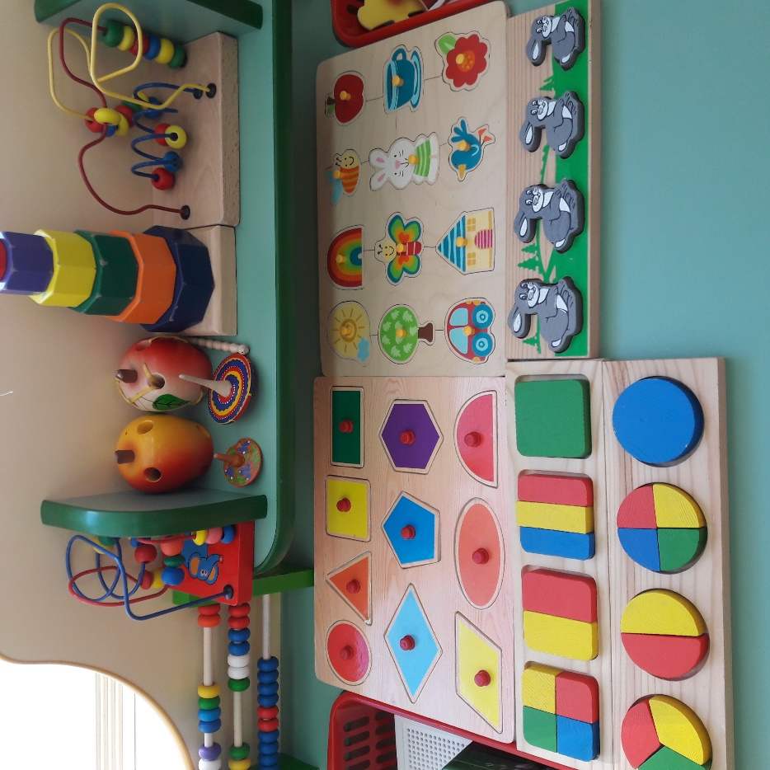
Фото из жизни группы детей

Slide 11
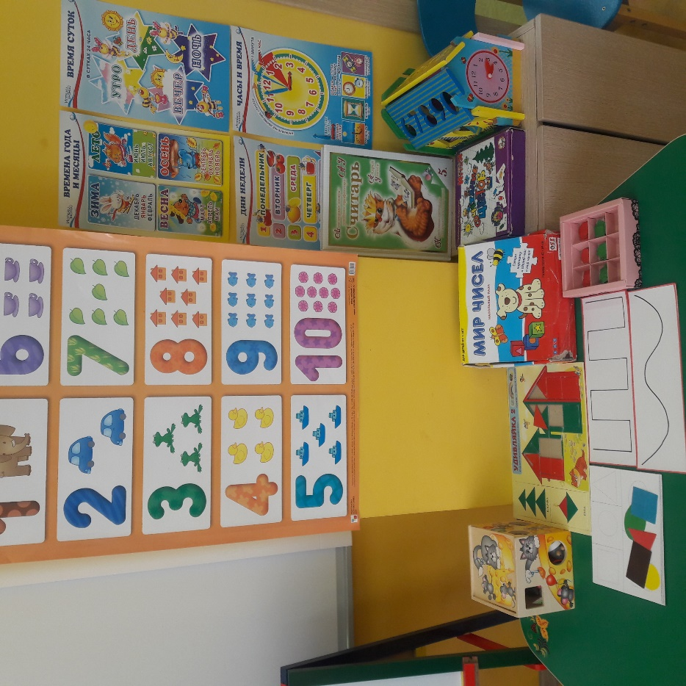
Достижения группы

Slide 12
Спасибо за внимание.

